Slide 1
КАЗАХСКИЙ НАЦИОНАЛЬНЫЙ МЕДИЦИНСКИЙ УНИВЕРСИТЕТ ИМЕНИ С.Д. АСФЕНДИЯРОВА
ВВОДНЫЙ ИНСТРУКТАЖ ПО
БЕЗОПАСНОСТИ И ОХРАНЫ ТРУДА
ОТДЕЛ ОХРАНЫ ТРУДА, ГРАЖДАНСКОЙ ЗАЩИТЫ И ТЕХНИКИ БЕЗОПАСНОСТИ, ПОЖАРНОЙ БЕЗОПАСНОСТИ.
W W W.KAZNM U.KZ

Slide 2
ПРОГРАММА ВВОДНОГО ИНСТРУКТАЖА “НАО КАЗНМУ”
Общие сведения об организации и ее деятельности.
Основные положения законодательства Республики Казахстан в области безопасности и охраны труда.
Правила внутреннего трудового распорядка в организации.
Организация работы по безопасности и охране труда в организации.
Общие правила поведения работников на рабочем месте, территории организации, вспомогательных и служебных помещениях.
Основные опасные и вредные производственные факторы.
Меры и средства профилактики несчастных случаев, травматизма и профессиональных заболеваний.
Средства коллективной защиты. Плакаты, цвета и знаки безопасности, сигнализация.
Основные требования по электробезопасности и безопасность при эксплуатации электроустановок.
Основные требования производственной санитарии и личной гигиены.
Средства индивидуальной защиты (СИЗ).
Обстоятельства и причины отдельных групп несчастных случаев, аварий, пожаров, происходящих из-за нарушения требований безопасности.
Порядок расследования и оформления несчастных случаев, профессиональных заболеваний
Пожарная безопасность, способы и средства предотвращения пожаров, взрывов, аварий, действия персонала при их возникновении.
Меры оказания первой доврачебной помощи пострадавшим, действия при возникновении несчастного случая на производстве.

Slide 3
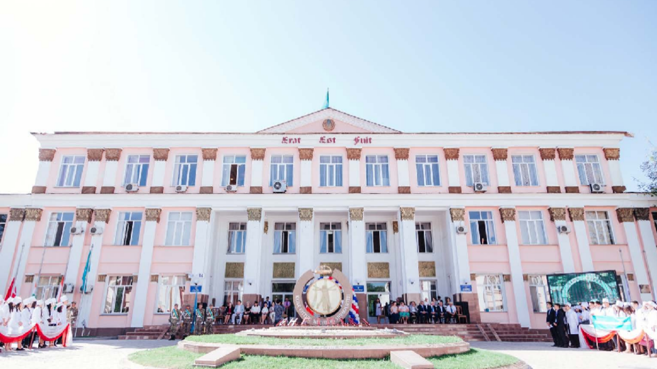
Общие сведения о “НАО КазНМУ”
Миссия КазНМУ состоит в обеспечении общества гармонично развитыми, прочно и глубоко интегрированными в мировое сообщество специалистами с высшим и послевузовским образованием, создающими этичное, высококвалифицированное медицинское обслуживание, предоставляющими новых знаний в медицине и фармации.

Slide 4
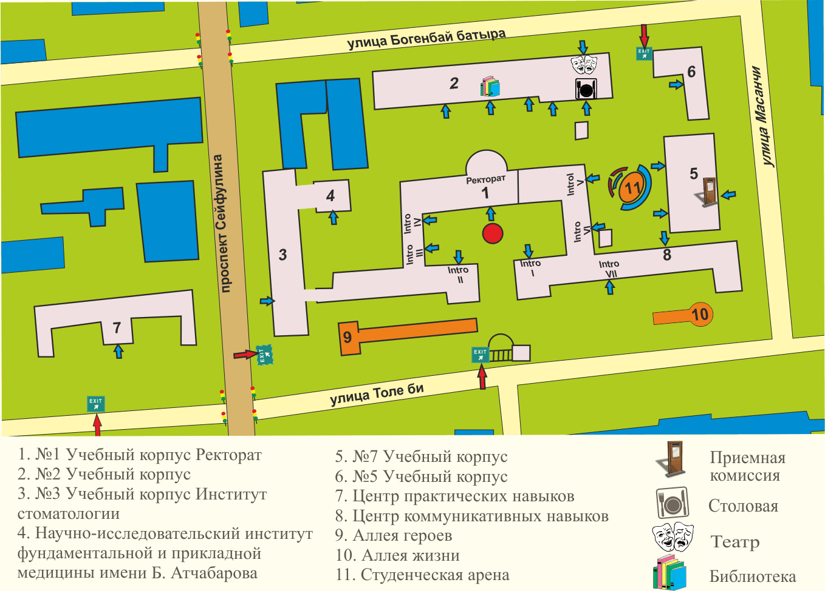

Slide 5
ОРГАНИЗАЦИЯ РАБОТЫ ПО БЕЗОПАСНОСТИ И ОХРНАНЕ ТРУДА В
ОРГАНИЗАЦИИ
Положение об отделе ОТ, ГЗ и ТБ, ПБ.
* Планирование, осуществление и контроль мероприятий по БиОТ в “HАО КазНМУ”
*Координирование деятельности Организации «НАО КазНМУ» по вопросам Безопасность и Охраны Труда .
Регламент взаимодействия частных учреждений и корпоративных фондов с «НАО КазНМУ». Правила пожарной безопасности в «НАО КазНМУ».
Политика безопасности «НАО КазНМУ».
Инструкции по пожарной безопасности, действиям в случаях чрезвычайных ситуаций, допуску по работе с опасными веществами и т.д.

Slide 6
ОСНОВНЫЕ ПОЛОЖЕНИЯ ЗАКОНОДАТЕЛЬСТВА РЕСПУБЛИКИ КАЗАХСТАН И ОРГАНИЗАЦИИ В ОБЛАСТИ БЕЗОПАСНОСТИ И ОХРАНЫ ТРУДА
Конституция Республики Казахстан (принята на республиканском референдуме 30 августа 1995 года) (с изменениями и дополнениями)
Трудовой кодекс Республики Казахстан от 23 ноября 2015 года No 414-V (с изменениями и дополнениями)
Закон Республики Казахстан «О гражданской защите» от 11 апреля 2014 года No 188-V (с изменениями и дополнениями)
Кодекс Республики Казахстан «О здоровье народа и системе здравоохранения» от 18 сентября 2009 года No 193-IV (с изменениями и дополнениями)
Отраслевые нормы и правила по санитарно-гигиеническим нормам и технике безопасности: СНиПы, ГОСТы

Slide 7
ПРАВИЛА ВНУТРЕННЕГО ТРУДОВОГО РАСПОРЯДКА В ОРГАНИЗАЦИИ
Трудовой договор- письменное соглашение между работником и работодателем, в соответствии с которым работник обязуется лично выполнять определенный объем работ, соблюдать правила трудового распорядка. А работодатель обязуется предоставить работнику работу по обусловленной трудовой функции, обеспечить условия труда, предусмотренные трудовым кодексом, законами и иными нормативными и правовыми актами РК, коллективным договором, актами работодателя, своевременно и в полном размере выплачивать работнику заработную плату
Рабочее время и время отдыха. Режим работы и отдыха устанавливается в соответствии с законодательством РК и актами работодателя. Продолжительность рабочего времени составляет 40 (сорок) часов в неделю. Время начала рабочего дня - 08:30 утра, время окончания рабочего дня - 18:00, время перерыва для отдыха и питания работника 1,5 часов в промежуток времени с 12:30 - 14:00.
Выходные дни - Суббота и Воскресенье.
Ежегодные оплачиваемые отпуска. Работнику предоставляется ежегодный оплачиваемый трудовой отпуск продолжительностью 30 (тридцать) календарных дней для административного и 56 (пятьдесят шесть) для академического персонала. Отпуск предоставляется работнику в сроки, согласно графику отпусков, решению работодателя или по соглашению сторон.

Slide 8
ПРОВЕДЕНИЕ ИНСТРУКТАЖЕЙ ПО БЕЗОПАСНОСТИ И ОХРАНЕ ТРУДА
Вводный инструктаж – представителями отдела по охране труда или ответственными лицами.
Первичный инструктаж на рабочем месте (лаборатории, котельная, строительная площадка т.д.) – руководителями отделов или ответственными лицами по ТБ и ОТ.
Повторный инструктаж на рабочем месте.
Внеплановый инструктаж - в связи с изменениями условий труда или ЧП.
Целевой инструктаж – при выполнении отдельных заданий.

Slide 9
ОБЩИЕ ПРАВИЛА ПОВЕДЕНИЯ
В соответствии с законодательством РК, на территорий университета запрещено курение (НО возможно в специально отведенных и оборудованных общественных местах).
Запрещено употребление алкогольных напитков и наркотических веществ. 3.Все пустые банки, грязную ветошь, одноразовые стаканы и мусор выбрасывать в
соответствующие приспособленные для этого мусорные урны.
Не оставлять без присмотра служебные помещения, а также ключи в дверях помещений, сейфах, шкафах и других запирающихся устройствах и оборудовании.
Быть внимательным к сигналам оповещения и уведомления об опасностях, массовым общественным уведомлениям (плакаты, корпоративная рассылка, собрания) и выполнять требуемые указания.
При движении по территории организации двигаться на прямых участках со скоростью не более 20 км / ч, а на поворотах - не более 10 км / ч.
При обнаружении небезопасного действия или условия сотрудник должен уведомить о данном случае непосредственного руководителя и/или
сообщить в ОТ, ГЗ и ТБ, ПБ.

Slide 10
ОПАСНЫЕ И ВРЕДНЫЕ ФАКТОРЫ
Химические вещества
Строительные площадки
Люки, балконы, открытые окна
Опасность спотыкания, падения и скольжения
Кабели
Подъем тяжестей
Погодные условия (обморожения или жара)
Движущийся автотранспорт
Лестницы
Пожалуйста, не торопитесь при подъеме / спуске по лестнице и используйтеперила для безопасности !

Slide 11
ЭЛЕКТРОБЕЗОПАСНОСТЬ
Поражение электрическим током – один из основных травмирующих факторов. Нарушения правил эксплуатации электроустановок могут привести к гибели или увечью работников, пожарам или взрывам.
При обнаружении оборванного провода линии электропередач:
Не касаться оборванного провода
По возможности оградить место обрыва на расстоянии не ближе 20 м;
Сообщить по телефону 101 / 112
Источниками электрической опасности являются:
Стационарное электрооборудование;
Электроинструменты;
Портативные бытовые электрические приборы;
Оборванные провода, соединители и другие компоненты оборудования и электрических бытовых приборов

Slide 12
СРЕДСТВА ИНДИВИДУАЛЬНОЙ ЗАЩИТЫ
Защитная каска
Защитные очки
Защитная маска
Защитная обувь
Комбинезон
Спец. обувь

Slide 13
ПЛАКАТЫ, ЦВЕТА И ЗНАКИ БЕЗОПАСНОСТИ, СИГНАЛИЗАЦИЯ
Предупредительные знаки должны устанавливать в соответствии с местными региональными требованиями:
Противопожарное оборудование - указывают на место расположения противопожарного оборудования.
Предупреждающие знаки - предупреждают о возможной опасности.
Запрещающие знаки - указывают на то, что определенное поведение не допускается.
Указательные знаки - отображают маршруты эвакуации или защитные приспособления.
Предписывающие знаки - указывают на выполнение определенных действий.

Slide 14
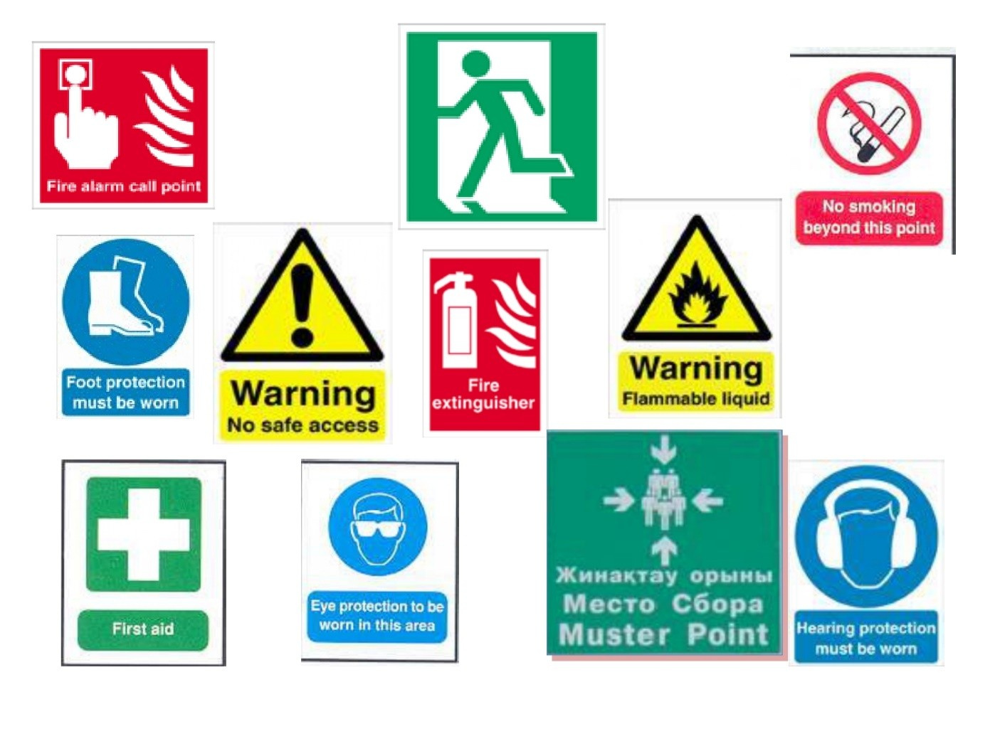

Slide 15
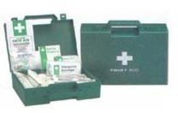
ПЕРВАЯ ДОВРАЧЕБНАЯ ПОМОЩЬ
Аптечки первой помощи находятся в каждом блоке у охраны.
Лица, назначенные оказывать первую доврачебную помощь, не проводят полное лечение.
Вызов бригады скорой медицинской помощи обязателен!
Любой работник, принимающий медицинские препараты, которые оказывают влияние на его здоровье и выполняемую им работу, должен сообщить об этом.

Slide 16
ПОЖАРНАЯ АВТОМАТИКА
Каждое жилое помещение, коридоры, холлы оборудованы системами обнаружения (дымовые датчики), оповещения и автоматического пожаротушения (спринклерная система).
Работа установок пожарной автоматики после нажатия на кнопку (ручнойизвещатель) или попадания дыма в потолочный извещатель пожарной сигнализации через расчетное время 120 секунд:
автоматически включается: звуковая сирена; система оповещения об эвакуации людей на трех языках; система дымоудаления; насосы противопожарного водоснабжения.
автоматически выключаются: лифты, система вентиляции и кондиционирования. При достижении температуры в помещениях Университета выше 68 градусов по Цельсию лопается колба оросителя на потолочном спринклерном пожаротушении и вода начинает орошать защищаемую зону. Колба автоматически вскрывается примерно через 2-3 минуты после повышения температуры.

Slide 17
ДЕЙСТВИЯ ПРИ ПОЖАРЕ
ОБЯЗАТЕЛЬНЫЕ ДЕЙСТВИЯ ПРИ ПОЖАРЕ:
Привести в действие автоматическую пожарную сигнализацию, выдавив стекло ручного извещателя (кнопка установлена на уровне 1,5 метра от пола в коридорах зданий);
Покинуть здание через ближайший выход, строго следуя указателям путей эвакуации, в соответствии с планом эвакуации, установленного в коридорах зданий;
Покидая здание запрещается использовать лифты и эскалаторы;
Покинув здание, пройти к назначенному месту сбора;
Оставаться в назначенном месте сбора и не возвращаться в здание без разрешения уполномоченного лица (Государственная противопожарная служба или ответственные работники за охрану труда).

Slide 18
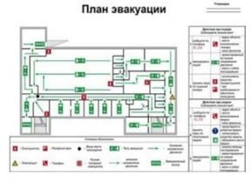
ПУТИ ЭВАКУАЦИИ
Эвакуационные выходы из здания:
1) из помещения первого этажа наружу:
через коридор;
непосредственно;
через вестибюль (фойе);
через лестничную клетку;
через рекреационную площадку;
2) из помещения любого этажа, кроме первого:
непосредственно в лестничную клетку или на лестницу 3 типа(при наличии);
в коридор, ведущий непосредственно в лестничную клетку или на лестницу 3 типа;
в холл (фойе), имеющий выход в лестничную клетку или на лестницу 3 типа;
3) в соседнее помещение (кроме производственных и складских помещений), расположенное на том же этаже и обеспеченное выходами, указанные в подпунктах 1) и 2).

Slide 19
ПУТИ ЭВАКУАЦИИ И МЕСТА СБОРА ПРИ ПОЖАРЕ

Slide 20
ДЕЙСТВИЯ ПРИ ПОЖАРЕ
ЕСЛИ ЭТО ВОЗМОЖНО:
В случае обнаружения пожара необходимо сообщить по одному из телефонов (при этом необходимо назвать адрес Университета, место возникновения пожара: № блока, этаж, кабинет, а также сообщить свою фамилию):
101,112 - единая дежурно-диспетчерская служба (экстренный вызов возможен с любого мобильного телефона без SIM-карты и в блокированном состоянии);
Необходимо приступить к тушению пожара на начальной стадии развития первичными средствами пожаротушения (переносной ручной огнетушитель);
Принять меры по эвакуации людей в соответствии с планом эвакуации.

Slide 21
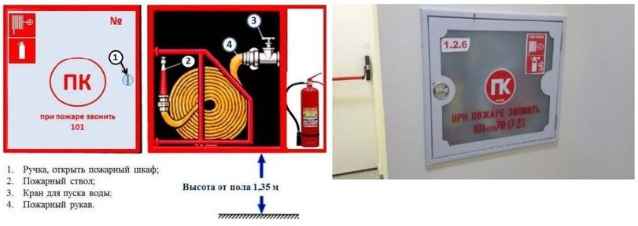
ПЕРВИЧНЫЕ СРЕДСТВА ПОЖАРОТУШЕНИЯ
ТУШЕНИЯ ВОЗГОРАНИЙ НА НАЧАЛЬНОЙ СТАДИИ
Для тушения пожаров на начальной стадии (небольших очагов возгорания) в зданиях Университета предусмотрены первичные средства пожаротушения, использование которых необходимо согласно Инструкции по пользованию первичными средствами пожаротушения.
К первичным средствам пожаротушения относятся все виды переносных и передвижных огнетушителей, оборудование пожарных кранов, a также огнестойкие ткани (асбестовое полотно, кошма, войлок и т.п.).
Ручные огнетушители размещены в пожарных шкафах под знаком «ПК» в коридорах зданий Университета.

Slide 22
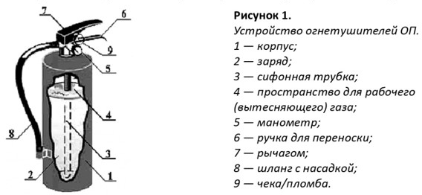
ПЕРВИЧНЫЕ СРЕДСТВА ПОЖАРОТУШЕНИЯ
Инструкция по пользованию огнетушителем марки ОП (огнетушитель порошковый):
Область применения ОП зависит от вида, используемого в огнетушителе порошка. Внутри огнетушителя находится специальный порошок, который при распылении создает пленку на поверхности загоревшегося предмета.
Огнетушитель ОП предназначен для тушения начинающихся и небольших очагов пожаров класса А, В, С, Е (электроустановки только до 1000 в).
Для приведения огнетушителя в действие необходимо:
сорвать чеку 9 (пломбу);
резко нажать на рычаг 7 и быстро отпустить;
через 5 секунд нажать на рычаг 7, направив струю порошка на огонь;
тушение производить с наветренной стороны;
допускается многократное открытие и закрытие рычага 7 при тушении пожара.

Slide 23
ПЕРВИЧНЫЕ СРЕДСТВА ПОЖАРОТУШЕНИЯ
Инструкция по пользованию огнетушителем марки ОУ (огнетушитель углекислотный):
Работа ОУ основана на вытеснении заряда двуокиси углерода под действием собственного избыточного давления, которое задается при наполнении огнетушителя. Двуокись углерода находится в баллоне под давлением 5,7 МПа (58 кгс/см.кв.) при температуре окружающего воздуха 20°С. Максимальное рабочее давление в баллоне при температуре +50°С, не должно превышать 15 МПа (150 кгс/см.кв).
Огнетушитель ОУ предназначен для тушения начинающихся и небольших очагов пожаров класса В, С, Е (электроустановки только до 1000 В).
Для приведения огнетушителя в действие необходимо:
сорвать чеку 6 (пломбу);
направить раструб 4 на очаг пожара поворачивая корпус огнетушителя;
нажать на рычаг 2 до отказа направив струю на огонь;
во избежание обмораживания при распылении запрещается допускать контакт огнетушащего вещества с открытыми частями тела;
тушение производить с наветренной стороны;
допускается многократное открытие и закрытие рычага 2 при тушении пожара.

Slide 24
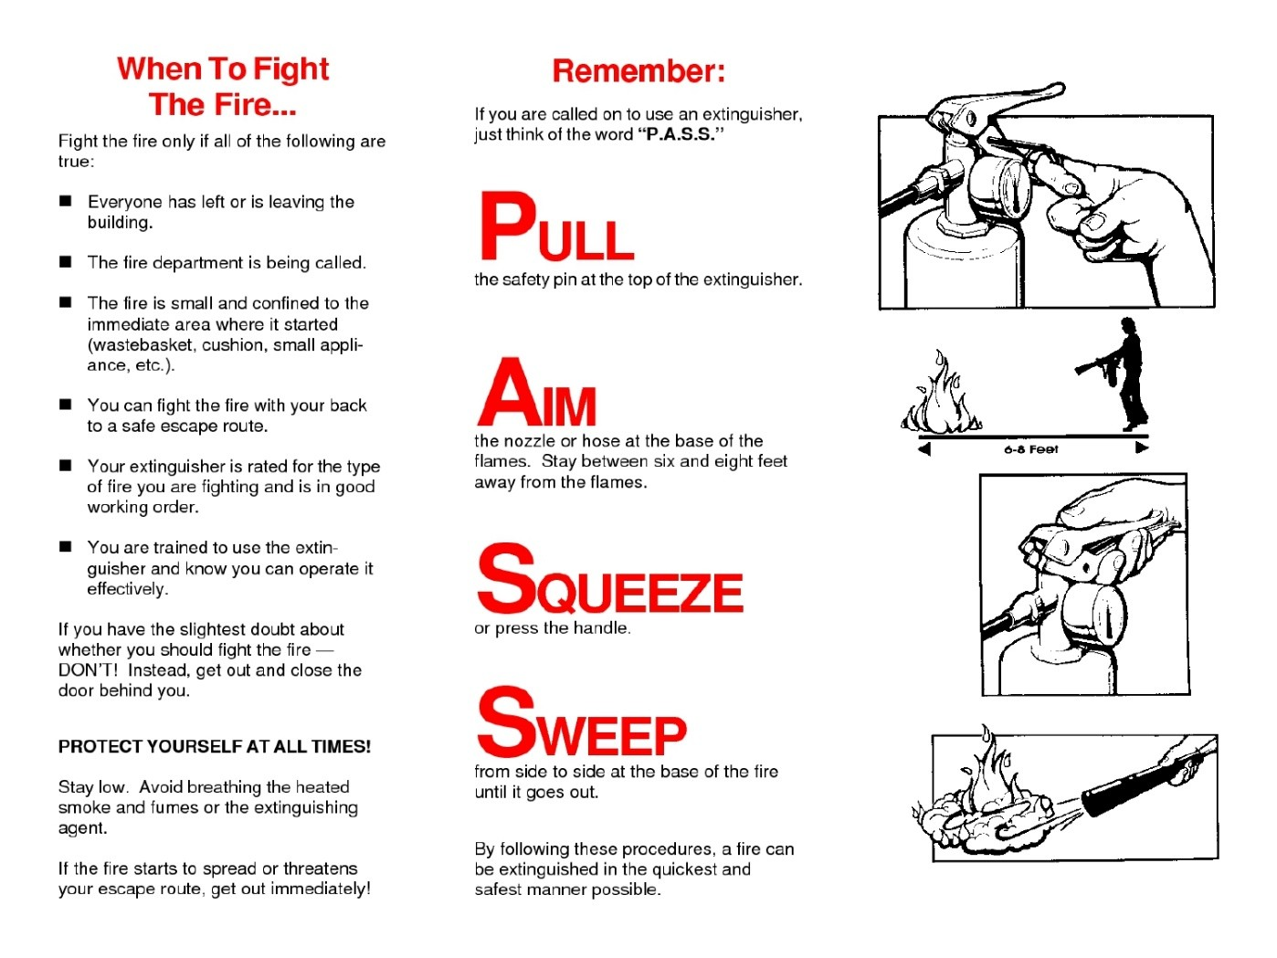

Slide 25
УРОВНИ ТЕРРОРИСТИЧЕСКОЙ ОПАСНОСТИ
Жёлтый - обращайте внимание на брошенные сумки, на подозрительных людей
Оранжевый - иметь при себе документы, избегать места массового скопления людей
Красный - ограничьте пребывание детей на улице, приготовьтесь к возможной эвакуации, Держите включенным радио или телевизор

Slide 26
КЛЮЧЕВЫЕ ЦЕННОСТИ ОТ, ГЗ и ТБ, ПБ.
Каждый сотрудник должен нести ответственность за свою личную безопасность и безопасность окружающих его людей.
Каждый должен выполнять работы наиболее безопасным методом, снижать или устранять риск, который представляет опасность сотрудникам, окружающей среде и обществу.
Предотвращение и устранение опасности – должно являться ежедневной привычкой каждого сотрудника.

Slide 27
Благодарим вас за то, что уделили время и
прослушали вводный инструктаж.
ОТ, ГЗ и ТБ, ПБ.

